Slide 1
PostgreSQL для администраторов баз данных и разработчиков
otus.ru

Slide 2



Проверить, идет ли запись
Меня хорошо видно
& слышно?

Slide 3
Настройка PostgreSQL
Тема вебинара
Михеев Ростислав
ASKIT.RU, преподаватель
Telegram: @rostislavmikheev

Slide 4










Правила вебинара
Условные
обозначения
Активно
участвуем
Индивидуально
Off-topic обсуждаем
в Telegram Postgre-DBA-2025-01
Время, необходимое
на активность
Пишем в чат
Задаем вопрос
в чат или голосом
Говорим голосом
Документ
Вопросы вижу в чате,
могу ответить не сразу
Ответьте себе или
задайте вопрос

Slide 5
Маршрут вебинара
Уровни настройки
Настройки производительности
Настройки WAL
Настройки для запросов
Планировщики
Рефлексия

Slide 6
Цели вебинара
К концу занятия вы сможете
1. | Разворачивать кластер PostgreSQL различными способами
2. | Знать возможности и особенности каждого способа
3. | Выбирать наиболее оптимальный способ в зависимости от задачи

Slide 7
Настройка PostgreSQL

Slide 8
Уровни настройки
Уровень сервера: postgresql.conf/postgresql.auto.conf
Уровень пользователя/роли
Уровень базы данных
Уровень сеанса
Уровень процедуры/функции
Все изменения протоколировать!

Slide 9
Настройки производительности
Типы нагрузки
PGTune

Slide 10
Центральный процессор
TOP /id /80
max_worker_processes = 28
max_parallel_workers_per_gather = 4
max_parallel_workers = 28
max_parallel_maintenance_workers = 4

Slide 11
Память
Shared Memory и Backend Memory
Shared Memory:
shared_buffers
effective_cache_size
wal_buffers
Ring buffer и pg_prewarm
Backend Memory
Work_mem
Temp_buffers

Slide 12
Диск
iostat –xmt
effective_io_concurrency
random_page_cost = 1.1

Slide 13
Сеть
tc -s -d qdisc ls dev ens33

Slide 14
Настройки WAL
archive_mode

Slide 15
Настройки для работы с запросами
Pg_stat_statements
Log_statement
Auto_explain
Pg_hint_plan

Slide 16
Состояние таблиц и индексов
pgstattuple

Slide 17
Планировщики
Pg_cron
Pg_agent

Slide 18
Отладчик
Plugin_debugger

Slide 19
Практика

Slide 20
Практика
Облака:
Yandex https://cloud.yandex.ru/docs/cli/quickstart
VKCloud https://mcs.mail.ru/
SberCloud https://sbercloud.ru/ru
Selectel https://selectel.ru/services/cloud/servers/
Виртуальная машина: https://www.virtualbox.org/wiki/Downloads
Windows with WSL: https://learn.microsoft.com/en-us/windows/wsl/install
Docker: https://www.docker.com
On-premise: https://www.postgresql.org/download

Slide 21


Вопросы?
Ставим “+”,
если вопросы есть
Ставим “–”,
если вопросов нет

Slide 22
Рефлексия

Slide 23

Рефлексия
С какими впечатлениями уходите с вебинара?

Slide 24
Заполните, пожалуйста,
опрос о занятии
по ссылке в чате

Slide 25
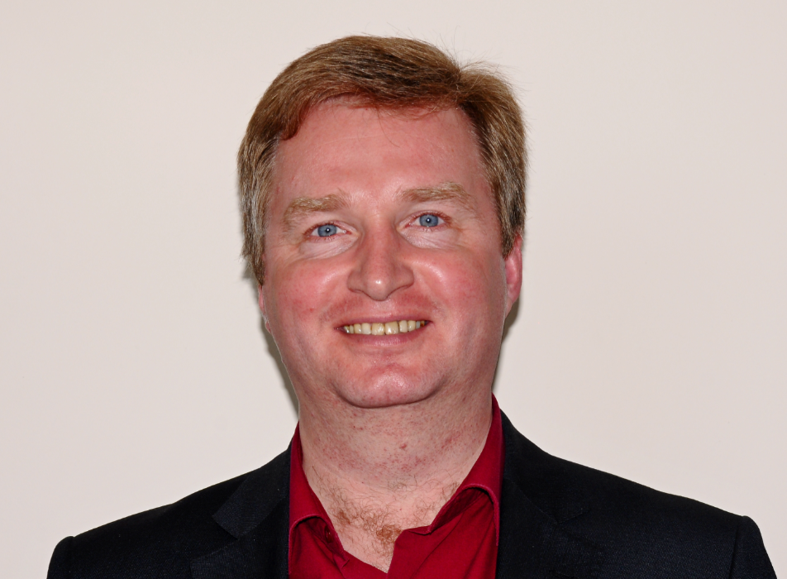
Приходите на следующие вебинары
Спасибо за внимание!
Коробков Виктор

